Slide 1
Infeksi Pada Luka dan Cara Pengambilan Kultur
Pertemuan 7
TIM KEPERAWATAN LUKA

Slide 2
VISI DAN MISI UNIVERSITAS ESA UNGGUL

Slide 3
VISI DAN MISI PRODI KEPERAWATAN
Menjadikan pusat pendidikan Ners yang kompeten berbasis intelektualitas, kualitas, dan kewirausahaan dengna keunggulan di bidang nursing home care serta berdaya saing global pada tahun 2020.
Mengembangkan Program Pendidikan Ners dengna keunggulan nursing home care yang berwawasan global dan berbasis ilmu pengetahuan dan teknologi.
Mengembangkan ilmu pengetahuan dan teknologi di bidang keperawatan dengan keunggulan nursing home care melalui kegiatan penelitian/
Menerapkan dan mengembangkan ilmu keperawatan dengan keunggulan nursing home care melaui mengambdian kepada masyarakat.
Menyiapkan sumber daya manusia keperawatan dengan keunggulan nursinghome care yang berdaya saing global dan menciptakan calon pemimpin yang berkarakter bagi bangsa dan negara
Mengelola sarana dan prasarana yang menunjang program akademik dan profesi keperawatan dengan keunggulan nursinghome care
Berperan aktif dalam menerapkan dan mengembangkan ilmu keperawatan dengan keunggulan nursinghome care yang bermanfaat bagi organisasi profesi, bagi bangsa dan negara Indonesia serta segenap umat manusia

Slide 4
KEMAMPUAN AKHIR YANG DIHARAPKAN
Memahami penyebab infeksi pada luka
Menjelaskan inflamasi dan infeksi pada luka
Demonstrasi cuci tangan yang benar
4. Menjelaskan pengambilan kultur dengan
tepat

Slide 5
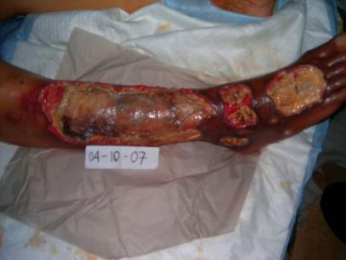
Faktor Penghambat Penyembuhan
Penyakit penyerta
Pengobatan
chemotherapy, radiasi, corticosteroid
Berkurangnya perfusi jaringan dan suply O2
Malnutrisi dan dehidrasi
INFEKSI
Stress psikososial
Family factors, financial, etc

Slide 6
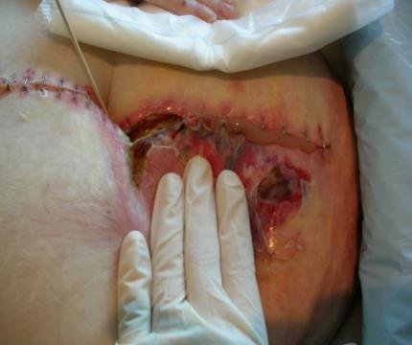
Wound Infection
Growth of an organism in a wound with associated tissue reaction
Infection delays wound healing
Identify patients at risk ie those with predisposing conditions

Slide 7
INFEKSI ?

Slide 10
DISCUSS
CIRI2 LUKA TER-INFEKSI
APA BEDANYA DENGAN KONTAMINASI ?

Slide 11
DISCUSS
MENGAPA PERLU PENGAMBILAN KULTUR?

Slide 14
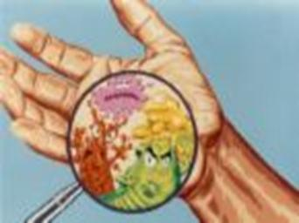
TUJUAN
Menghilangkan atau meminimalkan mikroorganisme di tangan
Mencegah perpindahan mikroorganisme dari lingkungan ke pasien dan dari pasien ke petugas kesehatan

Slide 16
Cara Pengambilan Kultur
Siapkan alat pengambilan kultur dan balutan
Buka balutan luka lama
Cuci luka dengan larutan normal saline JANGAN antiseptik
Keringkan dengan kasa steril
Tunggu sampai eksudat keluar
Lakukan pengambilan sampel kultur dengan mengusap zig zag sebanyak 10 kali usapan yang mewakili seluruh area luka
Sampel dikirim ke lab, jika tertunda pengiriman harus disimpan dalam almari es / suhu dingin

